Slide 1

Normizacija i mladi stručnjaci u mjeriteljskoj i laboratorijskoj praksi
Ksenija Janaček, dipl. ing. el.
Jasmina Hasanbegović, dipl. ing.

Slide 2
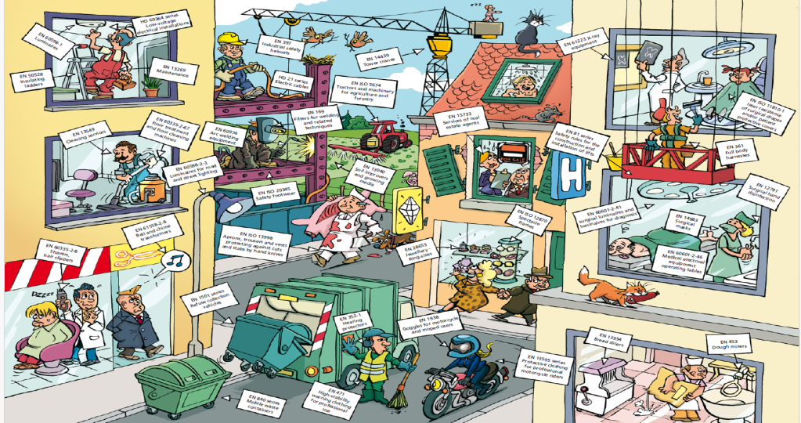

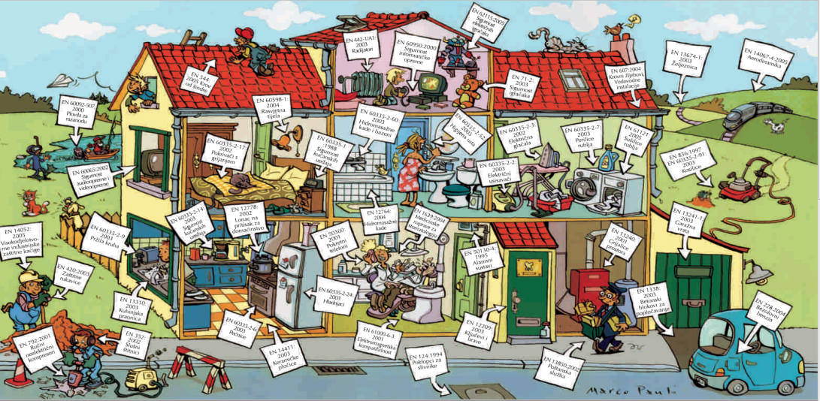
Normizacija i mladi stručnjaci u mjeriteljskoj i laboratorijskoj praksi, travanj 2026.

Slide 3

Hrvatski zavod za norme: tko smo i što radimo
Nacionalno normirno tijelo Republike Hrvatske
Predstavnik RH u međunarodnim i europskim normirnim organizacijama
Razvija, prihvaća i objavljuje hrvatske norme (HRN)
Koordinira rad tehničkih odbora / radnih skupina i omogućuje aktivno sudjelovanje hrvatskih stručnjaka u izradi europskih i međunarodnih norma
Osigurava transparentan, stručan i učinkovit sustav normizacije koji hrvatskom gospodarstvu, znanstvenoj zajednici te javnom i državnom sektoru omogućuje ravnopravan pristup europskim i međunarodnim normama.
Normizacija i mladi stručnjaci u mjeriteljskoj i laboratorijskoj praksi, travanj 2026.

Slide 4
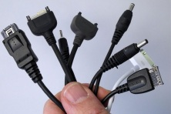


Što je normizacija i zašto je važna
Djelatnost pripreme, prihvaćanja, objavljivanja i primjenjivanja norma, dokumenata u kojima se propisuju tehnički zahtjevi koje treba zadovoljiti kakav proizvod, proces ili usluga
Uloga normizacije jest poduprijeti sigurnost, kvalitetu, tehničku usklađenost, učinkovitu uporabu resursa i otklanjanje tehničkih zapreka u međunarodnoj trgovini.
Normizacija je osobito važna za stručnjake iz područja mjeriteljstva, laboratorijske prakse, ispitivanja, umjeravanja, akreditacije i srodnih tehničkih disciplina, jer norme predstavljaju temelj za kvalitetu mjerenja, usklađenost postupaka, pravilno tumačenje zahtjeva i zajedničko razumijevanje stručnih kriterija.
Normizacija i mladi stručnjaci u mjeriteljskoj i laboratorijskoj praksi, travanj 2026.

Slide 5
Norme - neizostavan alat za mjeriteljstvo i laboratorijsku praksu
Norme definiraju:
metode mjerenja i ispitivanja
zahtjeve za opremu
validaciju i verifikaciju metoda
kompetentnost osoblja
osiguranje kvalitete
Mjeriteljstvo
daje znanstvenu i tehničku osnovu za mjerenja
Normizacija omogućuje praktičnu primjenu mjerenja kroz standardizirane metode i postupke
Norme omogućuju:
sigurnost i pouzdanost proizvoda i usluga
međunarodnu usporedivost rezultata mjerenja
interoperabilnost sustava i uređaja
smanjenje tehničkih barijera u trgovini
povećanje kvalitete i učinkovitosti
transparentnost i predvidljivost tehničkih zahtjeva
Norme ne nastaju same od sebe. Iza njih stoje stručnjaci koji poznaju praksu, razumiju tehničke izazove i znaju što je potrebno da sustavi budu pouzdani, usporedivi i primjenjivi u stvarnom radu.
Normizacija i mladi stručnjaci u mjeriteljskoj i laboratorijskoj praksi, travanj 2026.

Slide 6
Zašto je važno uključiti (mlade) stručnjake u normizaciju
Koristi za normizaciju
Održivost stručnih zajednica (smjena generacija)
Inovativne perspektive i digitalne kompetencije
Nova područja normizacije
Mogućnost sudjelovanja u radu europskih i međunarodnih tehničkih odbora te u oblikovanju pravila koja odražavaju hrvatske prioritete
Utjecaj na regulatorni okvir
Doprinos kvaliteti tehničkih rješenja, jasnoći zahtjeva i usklađenosti hrvatske prakse s europskim i međunarodnim razvojem.
Konkretne profesionalne koristi
Pristup međunarodnim mrežama i radnim skupinama
Rani pristup informacijama o novim i budućim normama te pristup dokumentima koji nisu javno dostupni
Prijenos znanja i umrežavanje s vodećim stručnjacima iz industrije, akademske zajednice i državnih tijela
Jačanje stručnog ugleda i profesionalni razvoj karijere.
Uključivanje mladih stručnjaka ključno je za budućnost normizacije, posebno u novim područjima kao što su umjetna inteligencija, robotika, kibernetička sigurnost, pouzdanost podataka, održivost te kvantne i zelene tehnologije.
Normizacija i mladi stručnjaci u mjeriteljskoj i laboratorijskoj praksi, travanj 2026.

Slide 7
Područja normizacije
Elektronika
Energetska elektrotehnika
Graditeljstvo
Informatika
Kemikalije, kemijsko inženjerstvo, poljoprivredni i prehrambeni proizvodi
Metalni materijali
Nemetalni materijali
Opća elektrotehnika
Osnovne norme
Prijevoz, rukovanje materijalima i pakiranje
Strojarstvo
Telekomunikacije
Usluge, proizvodi za kućanstvo i slobodno vrijeme
Zdravlje, okoliš i medicinska oprema
Nova područja:
Umjetna inteligencija
Kibernetička sigurnost
Kritične sirovine
Digitalna putovnica proizvoda
Kvantne tehnologije i kriptografija
Pouzdani podaci
Mali modularni reaktori
Bioproizvodi
Proizvodi od drva
Normizacija i mladi stručnjaci u mjeriteljskoj i laboratorijskoj praksi, travanj 2026.

Slide 8
Zaključak
HZN osigurava povezanost Hrvatske s europskim i globalnim sustavom norma
Bez mjeriteljstva norme ne bi imale čvrstu znanstvenu podlogu, a bez normi rezultati mjerenja ne bi bili široko usporedivi
Iza norma stoje stručnjaci koji razumiju tehničke izazove i znaju što je potrebno učiniti da sustavi budu pouzdani, usporedivi i primjenjivi u stvarnom radu
Uključivanje mladih stručnjaka ključno je za budućnost normizacije, a normizacija je važna za obrazovanje i razvoj stručnjaka.
Pridružite se radu Hrvatskoga zavoda za norme i postanite dio zajednice stručnjaka koji oblikuju budućnost hrvatskih, europskih i međunarodnih norma!
Normizacija i mladi stručnjaci u mjeriteljskoj i laboratorijskoj praksi, travanj 2026.

Slide 9
Hvala na pažnji!
Ksenija Janaček, ksenija.janacek@hzn.hr
Jasmina Hasanbegović, jasmina.hasanbegovic@hzn.hr

